Slide 1
স্বা গ ত ম

Slide 2

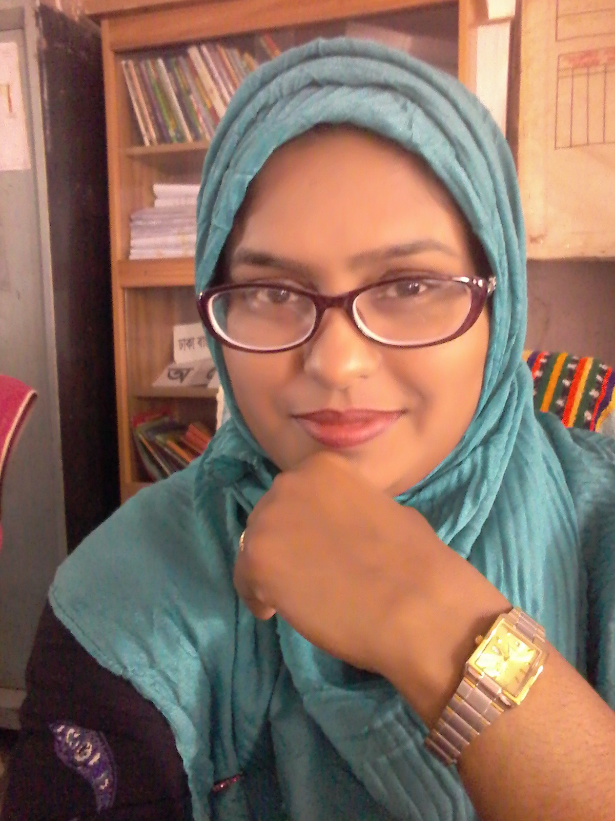
শাহরিণা বিণ সুইটি
সহকারি শিক্ষক
৩৯ নং চরমোনাই মাদ্রাসা সরকারি প্রাথমিক বিদ্যালয়
বরিশাল সদর, বরশাল।
পঞ্চম শ্রেণি
বিষয়ঃ আমার বাংলা বই
মাটির নিচে যে শহর
পৃষ্ঠাঃ ৭৬-৭৭

Slide 3
শিখনফল
১.২.১ উচ্চারিত পঠিত বাক্য, কথা মনোযোগ সহকারে শুনবে।
৩.১.২ বর্ণনা শুনে বুঝতে পারবে।
১.১.১ যুক্তবর্ণ সহকারে তৈরী শব্দ স্পষ্ট ও শুদ্ধভাবে বলতে পারবে।
২.৪.২ গল্পের মূলভাব বলতে পারবে।
৪.১.১ বিভিন্ন বিষয়ে মত প্রকাশ করতে পারবে।

Slide 4
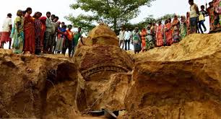
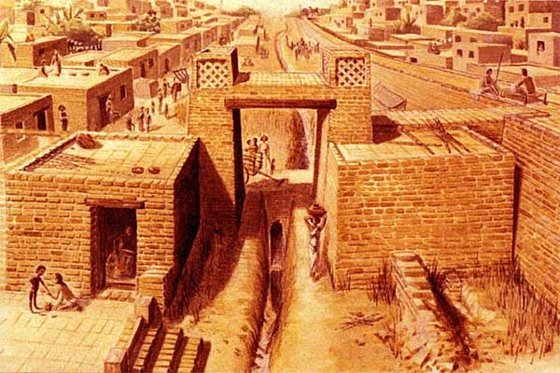
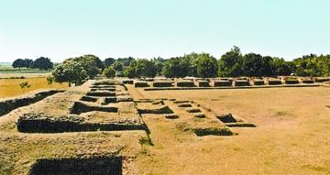
ছবিগুলো দেখো

Slide 5
এগুলো পুরনো সভ্যতার হারিয়ে যাওয়া নিদর্শন।
মাটির নিচে এরকম অনেক কিছুই হারিয়ে গিয়েছিলো।
আমাদের দেশে কি প্রাচীন প্রত্নতাত্ত্বিক নিদর্শন আছে?

Slide 6
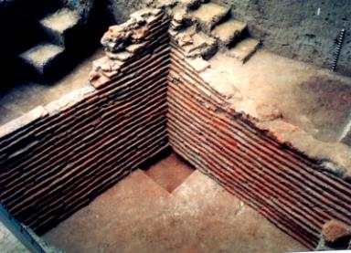
আজকের পাঠ
মাটির নিচে যে শহর

Slide 7
এবার পাঠ থেকে নতুন শব্দ খুঁজে বের কর।
প্রত্নতাত্ত্বিক
পুরাতন বিষয়ক জ্ঞান
অভিভূত
বিহ্বল বা মোহগ্রস্ত
জনপদ
লোকালয়
উপত্যকা
দুই পর্বতের মধ্যবর্তী সমতল ভূমি
প্রাচীনতম
পুরাতন

Slide 8
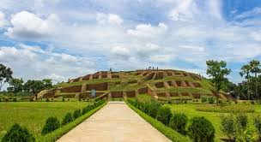
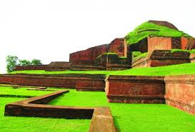
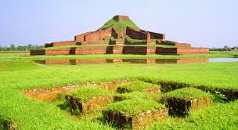
বিষয়বস্তু আলোচনা
বাংলাদেশের মধ্যে
প্রত্নতাত্ত্বিক নিদর্শন রয়েছে।
কুমিল্লার ময়নামতি,
বগুড়ার মহাস্থানগড়,
নওগাঁর পাহাড়পুরে

Slide 9
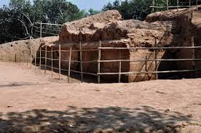
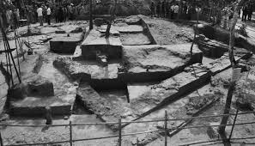
বিষয়বস্তু আলোচনা
কিন্তু নরসিংদী জেলার উয়ারী-বটেশ্বরে মাটির নিচে রয়েছে এক প্রাচীন নগর-সভ্যতা।

Slide 10
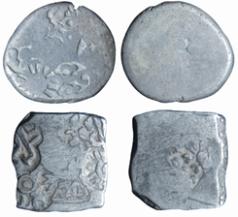
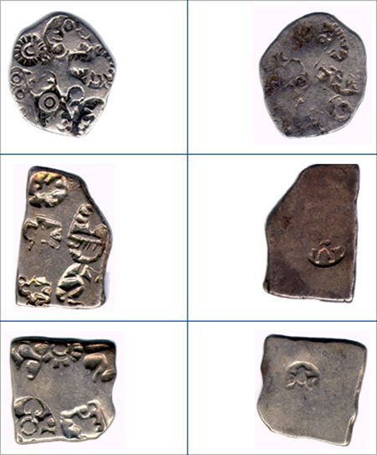
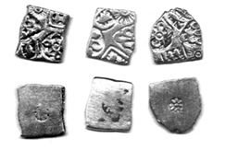
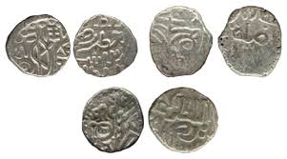
বিষয়বস্তু আলোচনা
১৯৩৩ সালে উয়ারী গ্রামে শ্রমিকেরা বেশকিছু প্রাচীন মুদ্রা পায়।

Slide 11
নিজে কর
ঘরের ভিতরের শব্দগুলো খালি জায়গায় বসিয়ে বাক্য তৈরি করি।
ঐতিহাসিক
উপত্যকা
প্রাচীনতম
অভিভূত
নিদর্শন
পাহাড়পুর আমাদের দেশে অতি ________ একটি বিহার।
প্রাচীনতম
ক্রমে ক্রমে অনেক আশ্চর্য্য _______ পাওয়া যাচ্ছে উয়ারী-বটেশ্বরে।
নিদর্শন
উয়ারী-বটেশ্বর বাংলাদেশের _________ নিদর্শন।
ঐতিহাসিক
পাহাড় ও পর্বতের মাঝে সমতল ভূমিকে বলে ___________।
উপত্যকা
আমি যাদুঘর দেখে ________ হয়ে গেলাম।
অভিভূত

Slide 12

ধন্যবাদ

